Slide 1
Embeddings
Computers like numbers…

Slide 2
cat
cut
kitten

Slide 3

cat
cut
kitten

Slide 4
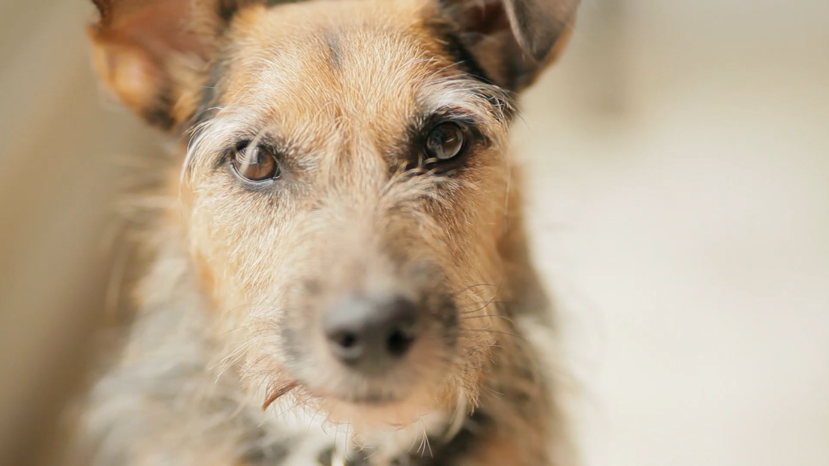
How?

Slide 5
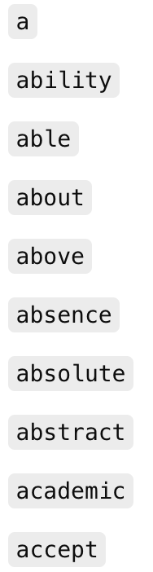
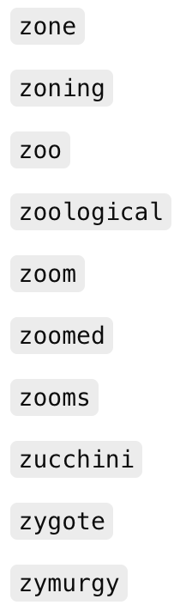
Embedding model has a predefined vocabulary
~50-100 ths of tokens
… of tokens

Slide 6
Start with random numbers
All words, ~50 ths
able | about | above | absence | absolute | abstract | academic | accept | ... | zone | zoning | zoo | zoological | zoom | zoomed | zooms | zucchini | zygote | zymurgy
3,0 | 4,2 | 7,3 | 1,7 | 9,3 | 2,3 | 1,3 | 7,4 | … | 3,1 | 7,8 | 0,1 | 1,4 | 8,5 | 9,7 | 0,8 | 2,8 | 4,3 | 4,5
8,4 | 8,0 | 1,2 | 5,3 | 5,2 | 5,1 | 1,0 | 7,0 | … | 3,8 | 5,6 | 7,3 | 8,4 | 0,0 | 7,0 | 4,2 | 4,7 | 0,8 | 2,6
5,3 | 9,7 | 4,8 | 7,2 | 2,8 | 7,9 | 0,2 | 8,0 | … | 2,0 | 7,0 | 0,5 | 7,1 | 6,2 | 2,7 | 3,2 | 8,5 | 1,4 | 9,0
7,4 | 1,3 | 7,8 | 0,1 | 4,8 | 9,9 | 3,8 | 2,6 | … | 0,3 | 0,0 | 2,5 | 0,1 | 0,5 | 6,4 | 7,3 | 4,2 | 5,8 | 5,7
3,3 | 4,0 | 4,9 | 6,3 | 7,2 | 0,5 | 1,1 | 4,8 | … | 9,6 | 6,1 | 5,9 | 9,8 | 0,6 | 7,5 | 1,1 | 4,6 | 1,1 | 8,1
2,0 | 2,9 | 3,2 | 8,3 | 2,4 | 1,7 | 1,2 | 8,1 | … | 0,5 | 7,6 | 5,4 | 3,6 | 2,9 | 1,8 | 3,6 | 1,1 | 1,2 | 5,7
5,7 | 4,6 | 0,4 | 2,6 | 9,1 | 2,1 | 0,3 | 9,0 | … | 8,3 | 7,1 | 7,4 | 0,5 | 4,9 | 8,2 | 7,3 | 3,6 | 9,7 | 7,8
9,2 | 8,4 | 5,9 | 5,1 | 8,6 | 9,8 | 1,0 | 6,8 | … | 6,5 | 2,2 | 7,4 | 7,1 | 9,4 | 3,8 | 7,6 | 8,6 | 5,8 | 0,0
… | … | … | … | … | … | … | … | … | … | … | … | … | … | … | … | … | … | …
2,5 | 6,9 | 8,5 | 7,2 | 8,7 | 2,3 | 7,3 | 2,2 | … | 9,3 | 6,8 | 1,6 | 9,9 | 4,3 | 7,7 | 4,2 | 3,5 | 5,6 | 7,1
W_{E} =

Slide 7
… and learn
All words, ~50 ths
able | about | above | absence | absolute | abstract | academic | accept | ... | zone | zoning | zoo | zoological | zoom | zoomed | zooms | zucchini | zygote | zymurgy
8,4 | 6,5 | 3,1 | 2,3 | 7,3 | 4,2 | 3,8 | 3,6 | … | 1,4 | 1,7 | 8,7 | 3,8 | 2,7 | 6,1 | 7,0 | 2,1 | 6,6 | 7,5
5,2 | 2,2 | 1,5 | 7,6 | 1,7 | 4,8 | 8,7 | 5,5 | … | 0,9 | 4,2 | 2,3 | 8,2 | 3,0 | 5,9 | 7,9 | 5,4 | 9,6 | 4,1
9,5 | 7,2 | 0,6 | 0,2 | 6,7 | 4,9 | 8,5 | 6,2 | … | 5,3 | 9,5 | 5,5 | 6,7 | 1,7 | 1,8 | 9,4 | 8,1 | 6,0 | 4,6
4,4 | 1,2 | 8,3 | 6,7 | 7,2 | 6,6 | 1,2 | 3,5 | … | 1,9 | 3,6 | 3,3 | 8,7 | 7,9 | 1,1 | 2,8 | 7,7 | 7,8 | 9,7
4,3 | 8,0 | 2,7 | 6,0 | 4,6 | 4,3 | 4,7 | 4,2 | … | 6,1 | 8,5 | 0,9 | 1,5 | 7,4 | 0,1 | 6,9 | 2,2 | 4,7 | 2,6
6,9 | 6,9 | 9,6 | 2,8 | 1,3 | 2,3 | 8,0 | 7,6 | … | 0,6 | 5,1 | 8,3 | 3,9 | 3,4 | 9,9 | 0,6 | 3,0 | 6,8 | 4,6
7,8 | 0,5 | 4,9 | 9,0 | 4,1 | 9,2 | 1,7 | 8,1 | … | 5,8 | 1,0 | 3,8 | 0,3 | 8,8 | 7,3 | 4,2 | 8,9 | 3,4 | 3,4
6,6 | 7,9 | 9,6 | 6,9 | 9,9 | 0,0 | 7,8 | 6,2 | … | 1,0 | 3,8 | 3,3 | 9,9 | 3,8 | 5,5 | 5,3 | 5,0 | 1,0 | 5,7
… | … | … | … | … | … | … | … | … | … | … | … | … | … | … | … | … | … | …
3,6 | 4,2 | 3,8 | 2,9 | 1,8 | 6,1 | 2,8 | 7,2 | … | 2,5 | 3,2 | 2,9 | 8,9 | 1,8 | 8,3 | 4,1 | 1,3 | 8,6 | 1,6
W_{E} =

Slide 8
… and learn
All words, ~50 ths
able | about | above | absence | absolute | abstract | academic | accept | ... | zone | zoning | zoo | zoological | zoom | zoomed | zooms | zucchini | zygote | zymurgy
3,0 | 4,2 | 7,3 | 1,7 | 9,3 | 2,3 | 1,3 | 7,4 | … | 3,1 | 7,8 | 0,1 | 1,4 | 8,5 | 9,7 | 0,8 | 2,8 | 4,3 | 4,5
8,4 | 8,0 | 1,2 | 5,3 | 5,2 | 5,1 | 1,0 | 7,0 | … | 3,8 | 5,6 | 7,3 | 8,4 | 0,0 | 7,0 | 4,2 | 4,7 | 0,8 | 2,6
5,3 | 9,7 | 4,8 | 7,2 | 2,8 | 7,9 | 0,2 | 8,0 | … | 2,0 | 7,0 | 0,5 | 7,1 | 6,2 | 2,7 | 3,2 | 8,5 | 1,4 | 9,0
7,4 | 1,3 | 7,8 | 0,1 | 4,8 | 9,9 | 3,8 | 2,6 | … | 0,3 | 0,0 | 2,5 | 0,1 | 0,5 | 6,4 | 7,3 | 4,2 | 5,8 | 5,7
3,3 | 4,0 | 4,9 | 6,3 | 7,2 | 0,5 | 1,1 | 4,8 | … | 9,6 | 6,1 | 5,9 | 9,8 | 0,6 | 7,5 | 1,1 | 4,6 | 1,1 | 8,1
2,0 | 2,9 | 3,2 | 8,3 | 2,4 | 1,7 | 1,2 | 8,1 | … | 0,5 | 7,6 | 5,4 | 3,6 | 2,9 | 1,8 | 3,6 | 1,1 | 1,2 | 5,7
5,7 | 4,6 | 0,4 | 2,6 | 9,1 | 2,1 | 0,3 | 9,0 | … | 8,3 | 7,1 | 7,4 | 0,5 | 4,9 | 8,2 | 7,3 | 3,6 | 9,7 | 7,8
9,2 | 8,4 | 5,9 | 5,1 | 8,6 | 9,8 | 1,0 | 6,8 | … | 6,5 | 2,2 | 7,4 | 7,1 | 9,4 | 3,8 | 7,6 | 8,6 | 5,8 | 0,0
… | … | … | … | … | … | … | … | … | … | … | … | … | … | … | … | … | … | …
2,5 | 6,9 | 8,5 | 7,2 | 8,7 | 2,3 | 7,3 | 2,2 | … | 9,3 | 6,8 | 1,6 | 9,9 | 4,3 | 7,7 | 4,2 | 3,5 | 5,6 | 7,1
W_{E} =

Slide 9
… and learn
All words, ~50 ths
able | about | above | absence | absolute | abstract | academic | accept | ... | zone | zoning | zoo | zoological | zoom | zoomed | zooms | zucchini | zygote | zymurgy
8,4 | 6,5 | 3,1 | 2,3 | 7,3 | 4,2 | 3,8 | 3,6 | … | 1,4 | 1,7 | 8,7 | 3,8 | 2,7 | 6,1 | 7,0 | 2,1 | 6,6 | 7,5
5,2 | 2,2 | 1,5 | 7,6 | 1,7 | 4,8 | 8,7 | 5,5 | … | 0,9 | 4,2 | 2,3 | 8,2 | 3,0 | 5,9 | 7,9 | 5,4 | 9,6 | 4,1
9,5 | 7,2 | 0,6 | 0,2 | 6,7 | 4,9 | 8,5 | 6,2 | … | 5,3 | 9,5 | 5,5 | 6,7 | 1,7 | 1,8 | 9,4 | 8,1 | 6,0 | 4,6
4,4 | 1,2 | 8,3 | 6,7 | 7,2 | 6,6 | 1,2 | 3,5 | … | 1,9 | 3,6 | 3,3 | 8,7 | 7,9 | 1,1 | 2,8 | 7,7 | 7,8 | 9,7
4,3 | 8,0 | 2,7 | 6,0 | 4,6 | 4,3 | 4,7 | 4,2 | … | 6,1 | 8,5 | 0,9 | 1,5 | 7,4 | 0,1 | 6,9 | 2,2 | 4,7 | 2,6
6,9 | 6,9 | 9,6 | 2,8 | 1,3 | 2,3 | 8,0 | 7,6 | … | 0,6 | 5,1 | 8,3 | 3,9 | 3,4 | 9,9 | 0,6 | 3,0 | 6,8 | 4,6
7,8 | 0,5 | 4,9 | 9,0 | 4,1 | 9,2 | 1,7 | 8,1 | … | 5,8 | 1,0 | 3,8 | 0,3 | 8,8 | 7,3 | 4,2 | 8,9 | 3,4 | 3,4
6,6 | 7,9 | 9,6 | 6,9 | 9,9 | 0,0 | 7,8 | 6,2 | … | 1,0 | 3,8 | 3,3 | 9,9 | 3,8 | 5,5 | 5,3 | 5,0 | 1,0 | 5,7
… | … | … | … | … | … | … | … | … | … | … | … | … | … | … | … | … | … | …
3,6 | 4,2 | 3,8 | 2,9 | 1,8 | 6,1 | 2,8 | 7,2 | … | 2,5 | 3,2 | 2,9 | 8,9 | 1,8 | 8,3 | 4,1 | 1,3 | 8,6 | 1,6
W_{E} =

Slide 10
Embeddings
Training

Slide 11
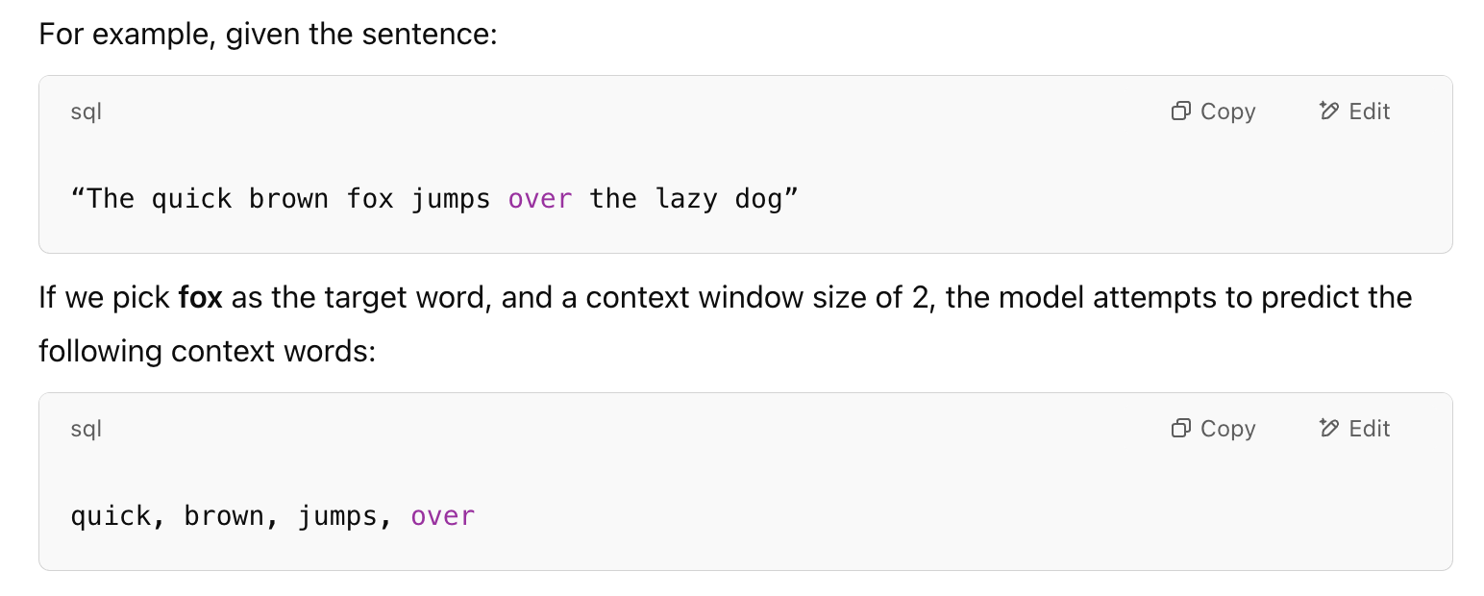
Skip-gram
(Word2Vec)
Take one central word (target)
and try to predict words that occur nearby (its context words).

Slide 12
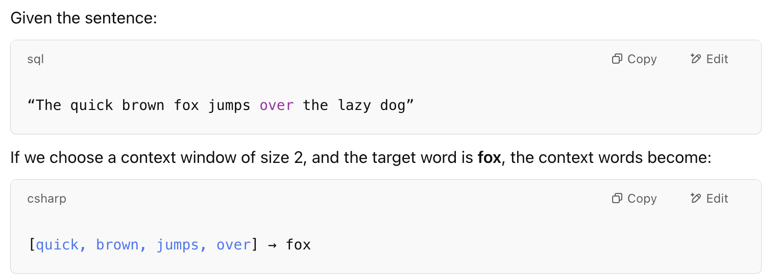
Continuous Bag of Words
(Word2Vec)
Use multiple context words to predict a single central word (target)

Slide 13
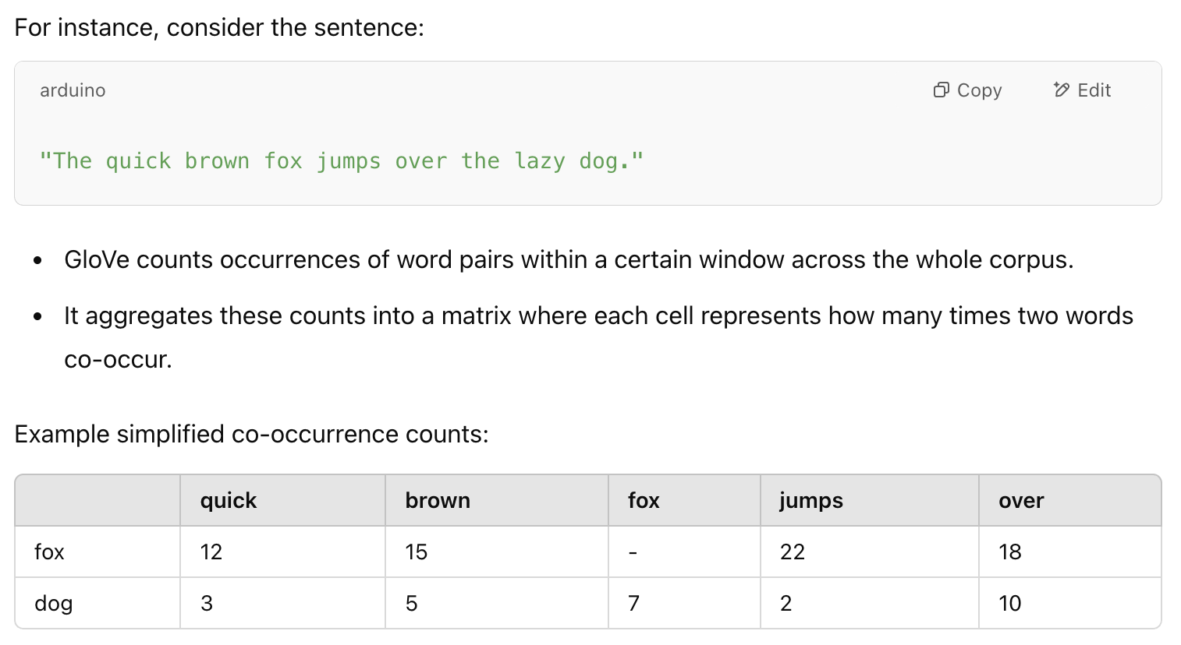
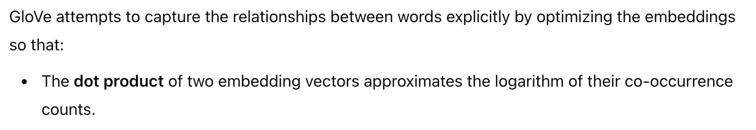
Global Vectors
(GloVe)
Combine 1. Global statistics (co-occurence counts of words in a corpus)
2. Local context-based learning (like Word2Vec)
Words that appear frequently together across the whole corpus carry strong semantic relationships.

Slide 14
Contextual embeddings: Masked Language Modelling
Randomly mask words in a sentence and train the model to predict them.
"The [MASK] ran across the field" → "dog"
embedding of a word that changes depending on its surrounding context

Slide 15
Given a sentence, predict whether another sentence is likely to follow it in natural text.
Sentence A: "The restaurant had excellent service." Sentence B: "The food was delicious and came quickly."
Label: IsNext (1)
Sentence A: "The restaurant had excellent service."
Sentence B: "Pandas are native to central China."
Label: NotNext (0)
Contextual embeddings: Next Sentence Prediction
Embedding of a word that changes depending on its surrounding context

Slide 16
For similar items (x, y):
minimize
distance(embedding(x), embedding(y))
For dissimilar items (x, z):
maximize
distance(embedding(x), embedding(z))
Contrastive Learning
Positive pairs (similar items) are pulled together in embedding space
Negative pairs (dissimilar items) are pushed apart

Slide 17
Embeddings
Results

Slide 18
Word | Living being | Feline | Human | Gender | Royalty | Verb | Plural
cat | 0.6 | 0.9 | 0.1 | 0.4 | -0.7 | -0.3 | -0.2
kitten | 0.5 | 0.8 | -0.1 | 0.2 | -0.6 | -0.5 | 0.1
dog | 0.7 | -0.1 | 0.4 | 0.3 | -0.4 | -0.1 | -0.3
houses | -0.8 | -0.4 | -0.5 | 0.1 | -0.9 | 0.3 | 0.8
man | 0.6 | -0.2 | 0.8 | 0.9 | -0.1 | -0.9 | -0.7
woman | 0.7 | 0.3 | 0.9 | -0.7 | 0.1 | -0.5 | -0.4
king | 0.5 | -0.4 | 0.7 | 0.8 | 0.9 | -0.7 | -0.6
queen | 0.8 | -0.1 | 0.8 | -0.9 | 0.8 | -0.5 | -0.9

Slide 19
cat
cut
kitten

Slide 20






(1, 2)
$$\overline{d}$$
(2+1, 1+2)
$$\overline{c}$$
$$\overline{b}$$
$$\overline{a}$$
(2, 1)
$$\overline{a}+\overline{b}=\overline{c}$$
$$\overline{b}−\overline{a}=\overline{d}$$

Slide 21






$$\overline{d}$$
Similarity: difference
$$\overline{b}$$
$$\overline{a}$$
$$θ$$
$$\overline{d}= \overline{b}−\overline{a}$$

Slide 22
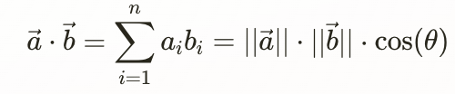
Similarity: dot product
$$\overline{b}$$
$$\overline{a}$$
$$θ$$
highest when vectors point in similar directions (θ approaches 0°),
lowest when they point in opposite directions (θ approaches 180°)

Slide 23
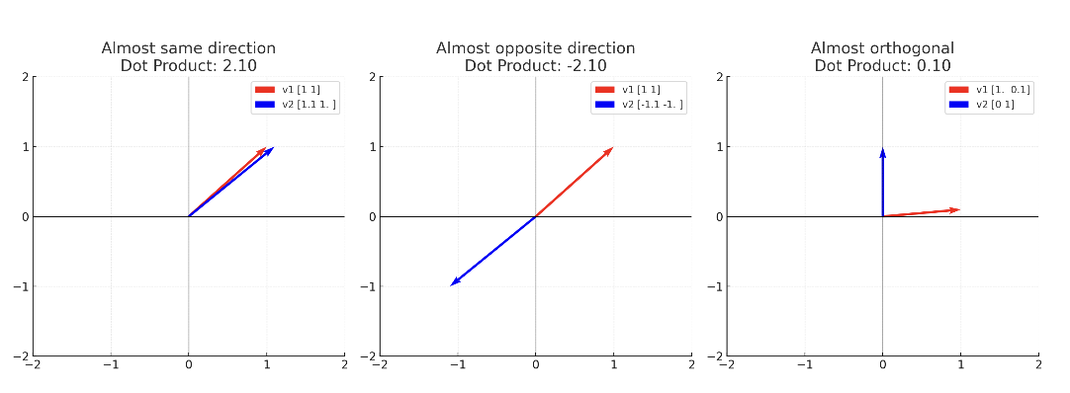



a₁b₁
a₁
a₂
a₃
$$⋮$$
a_{n}
+
b₁
b₂
b₃
$$⋮$$
b_{n}
a₂b₂
Similarity: dot product
+
.
=
a₃b₃
+
$$⋮$$
+
highest when vectors point in similar directions (θ approaches 0°),
lowest when they point in opposite directions (θ approaches 180°)
a_{n}b_{n}

Slide 24
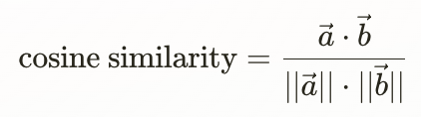
Similarity: cosine
$$\overline{b}$$
$$\overline{a}$$
$$θ$$
highest when vectors point in similar directions (θ approaches 0°),
lowest when they point in opposite directions (θ approaches 180°)

Slide 25
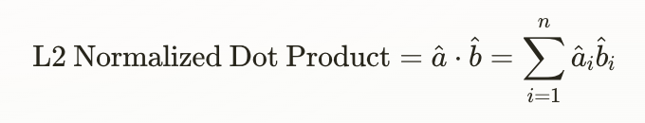
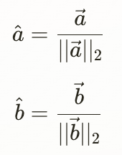
Similarity: L2 normalized dot product
$$\overline{b}$$
$$\overline{a}$$
$$θ$$
Equivalent to cosine similarity for L2 normalized vectors
L2 norm: Euclidean norm
Range: (-1, 1)

Slide 26
$$E\left(queen\right)−E\left(king\right)≈E\left(woman\right)−E(man)$$
E(king)
E(man)
E(queen)
E(woman)

Slide 27
$$E\left(queen\right)≈E\left(king\right)+E\left(woman\right)−E(man)$$
E(king)
E(man)
E(queen)
E(woman)

Slide 28
$$E\left(bratwurst\right)≈E\left(sushi\right)+E\left(Germany\right)−E(Japan)$$
E(Japan)
E(sushi)
E(Germany)
E(bratwurst)

Slide 29
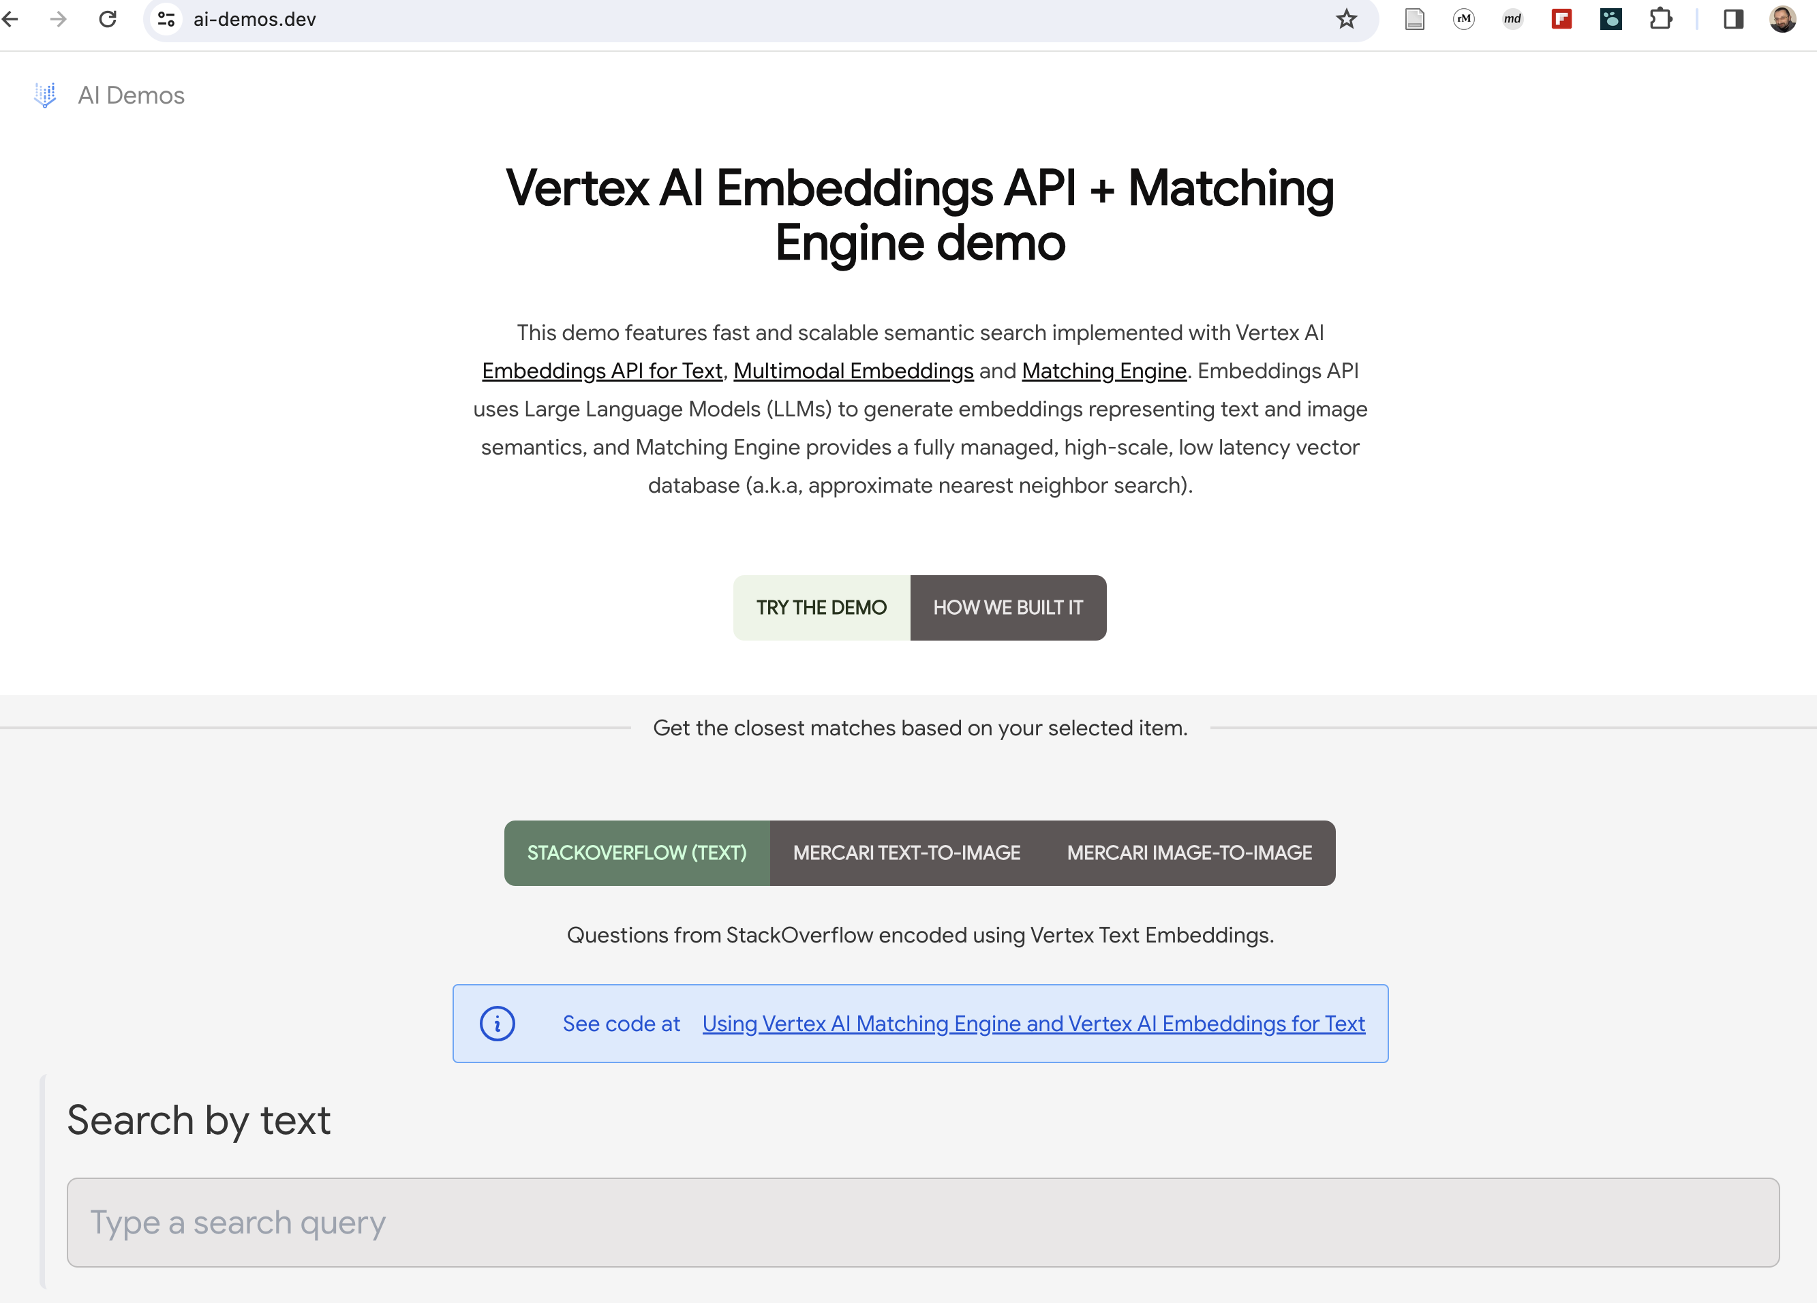

Slide 30
GPT-3
50,257 tokens
able | about | above | absence | absolute | abstract | academic | accept | ... | zone | zoning | zoo | zoological | zoom | zoomed | zooms | zucchini | zygote | zymurgy
8,4 | 6,5 | 3,1 | 2,3 | 7,3 | 4,2 | 3,8 | 3,6 | … | 1,4 | 1,7 | 8,7 | 3,8 | 2,7 | 6,1 | 7,0 | 2,1 | 6,6 | 7,5
5,2 | 2,2 | 1,5 | 7,6 | 1,7 | 4,8 | 8,7 | 5,5 | … | 0,9 | 4,2 | 2,3 | 8,2 | 3,0 | 5,9 | 7,9 | 5,4 | 9,6 | 4,1
9,5 | 7,2 | 0,6 | 0,2 | 6,7 | 4,9 | 8,5 | 6,2 | … | 5,3 | 9,5 | 5,5 | 6,7 | 1,7 | 1,8 | 9,4 | 8,1 | 6,0 | 4,6
4,4 | 1,2 | 8,3 | 6,7 | 7,2 | 6,6 | 1,2 | 3,5 | … | 1,9 | 3,6 | 3,3 | 8,7 | 7,9 | 1,1 | 2,8 | 7,7 | 7,8 | 9,7
4,3 | 8,0 | 2,7 | 6,0 | 4,6 | 4,3 | 4,7 | 4,2 | … | 6,1 | 8,5 | 0,9 | 1,5 | 7,4 | 0,1 | 6,9 | 2,2 | 4,7 | 2,6
6,9 | 6,9 | 9,6 | 2,8 | 1,3 | 2,3 | 8,0 | 7,6 | … | 0,6 | 5,1 | 8,3 | 3,9 | 3,4 | 9,9 | 0,6 | 3,0 | 6,8 | 4,6
7,8 | 0,5 | 4,9 | 9,0 | 4,1 | 9,2 | 1,7 | 8,1 | … | 5,8 | 1,0 | 3,8 | 0,3 | 8,8 | 7,3 | 4,2 | 8,9 | 3,4 | 3,4
6,6 | 7,9 | 9,6 | 6,9 | 9,9 | 0,0 | 7,8 | 6,2 | … | 1,0 | 3,8 | 3,3 | 9,9 | 3,8 | 5,5 | 5,3 | 5,0 | 1,0 | 5,7
… | … | … | … | … | … | … | … | … | … | … | … | … | … | … | … | … | … | …
3,6 | 4,2 | 3,8 | 2,9 | 1,8 | 6,1 | 2,8 | 7,2 | … | 2,5 | 3,2 | 2,9 | 8,9 | 1,8 | 8,3 | 4,1 | 1,3 | 8,6 | 1,6
12,288
W_{E} = Embedding matrix

Slide 31
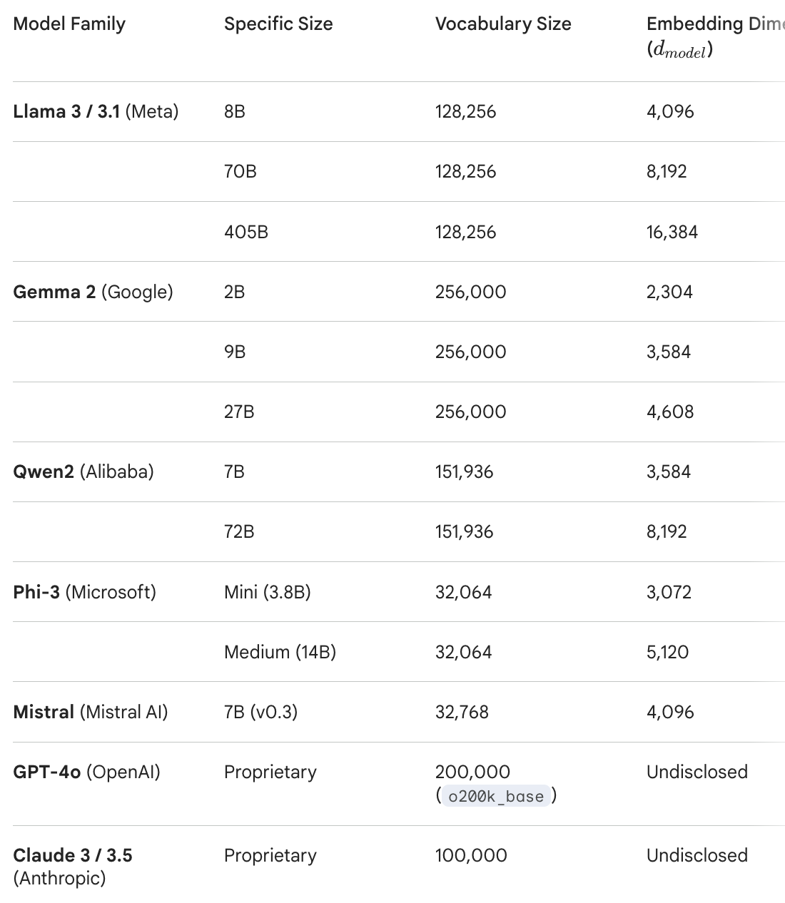
Vocabulary sizes vs
Embedding Dimensions

